Slide 1
Формирование УУД на уроках истории и обществознания
Мелешко Ю.П
МБОУ СОШ №16
учитель истории и обществознания

Slide 2
Виды УУД:
Личностные
Регулятивные
Коммуникативные
Познавательные

Slide 3
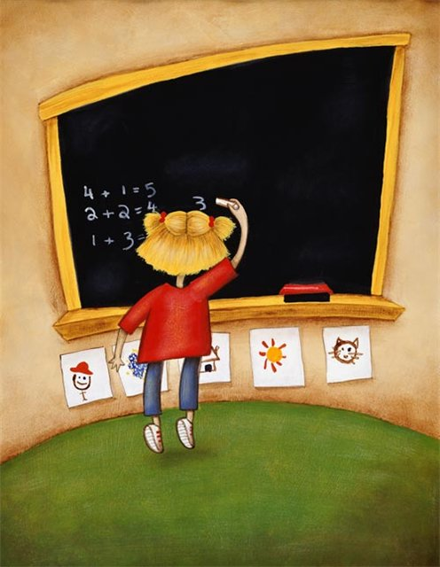
Личностные УУД
Обеспечивают ценностно-смысловую ориентацию учащихся (умение соотносить поступки и события с принятыми этическими принципами, знание моральных норм и умение выделить нравственный аспект поведения), а также ориентацию в социальных ролях и межличностных отношениях.

Slide 4
Регулятивные УУД
Обеспечивают организацию учащимся своей учебной деятельности.

Slide 5
Познавательные УУД
Включают общеучебные,
логические действия,
а также действия постановки
и решения проблем.

Slide 6
Коммуникативные УУД
Обеспечивают социальную компетентность и учет позиции других людей, партнера по общению или деятельности, умение слушать и вступать в диалог; участвовать в коллективном обсуждении проблем; интегрироваться в группу сверстников и строить продуктивное взаимодействие и сотрудничество со сверстниками и взрослыми.

Slide 7
Рабочие тетради-помощники в развитии УУД:
"умные" тесты, проверяющие не столько знание фактов, сколько понимание каких-то характерных черт, признаков, тенденций развития исторических явлений;
заполнение систематизирующих и сравнительных таблиц, логических схем;
задания на анализ цифровой информации;
задания, требующие использования информации одновременно из нескольких предлагаемых источников;
задания на определение персоналий по приведенной характеристике.

Slide 8
Методы формирования и способы диагностики личностных УУД
1.Участие в проектах: выбор интересной для ребенка темы, распределение ролей в группе, определение своего вклада в коллективную работу, и т.д.
2.Tворческие задания.
3.Дневники достижений: предметное портфолио помогает учителю:
-создать ситуации успеха для каждого ученика, повышение самооценки и уверенности в собственных возможностях; - максимально раскрыть индивидуальные способности каждого ребенка; - развивать познавательные интересы учащихся и формировать готовность к самостоятельному познанию; -формировать установки на творческую деятельность, развивать мотивации дальнейшего творческого роста; - формировать положительные моральные и нравственные качества личности; - в приобретении навыков рефлексии, формировании у ребенка умения анализировать собственные интересы, склонности, потребности и соотносить их с имеющимися возможностями ("я реальный", "я идеальный").

Slide 9
Методы формирования и способы диагностики познавательных УУД
Использование ИКТ на уроках истории:
Уроки демонстрационного типа.
Уроки компьютерного тестирования.
Уроки конструирования.
Информационный поиск в сети Интернет. Использование мультимедийных пособий. 1) электронные учебники, электронные энциклопедии, медиатеки цифровых образовательных ресурсов; 2) электронные интерактивные тренажеры, тесты; 3) ресурсы Интернета.

Slide 10
Методы формирования и способы диагноститки регулятивных УУД
Проектная деятельность предусматривает как коллективную, так и индивидуальную работу по самостоятельно выбранной теме.
Действия самоконтроля и самооценки, под которыми понимается умение учащихся самостоятельно проконтролировать и оценить не только результаты собственной деятельности, но и её ход, эффективность. Возможны следующие виды заданий:
«преднамеренные ошибки»;
поиск информации в предложенных источниках;
взаимоконтроль.

Slide 11
Методы формирования и способы диагностики коммуникативных УУД
Для развития коммуникативных УУД очень важны групповые формы работы.
Виды заданий:
составь задание партнеру;
отзыв на работу товарища;
групповая работа по составлению кроссворда;
«отгадай, о ком говорим»;
диалоговое слушание (формулировка вопросов для обратной связи);
Ривин-методика
Проектная деятельность.

Slide 12
Конструктор урока
Используемые приемы
Вызов: Мозговой штурм; Игра-упражнение «Веер»; Прием «Поясните цитату»; Прием «Как вы объясните народную мудрость»; Прием «Вы согласны с этим высказыванием?»; Прием «Как бы вы прокомментировали эпиграф»; Постановка проблемы на примере сопоставления фактов или приведения в пример интересных статистических данных; Прием «Верите ли вы, что…»; Прием «З-Х-У» («знаю-хочу узнать-узнал»); Прием «Что это…» (своеобразный «черный ящик»).
Рефлексия: Рефлексивный экран вопросов; Сформулируйте 3 вопроса по сегодняшней теме ; Прием «Мое мнение»; Что нового вы узнали на уроке; Поговорки – зеркало настроения; «Телеграмма»; «Давайте пошушукаемся»; Ключевая фраза: «Прошепчите соседу о том, как вы себя чувствуете»; «Птичий двор – зеркала настроения»; «Пейзаж – зеркала души»; «Барометр настроения»; «Точка зрения»; «Неоконченное предложение».
Осмысление: Прием инсерт (пометки на полях); Прием «Бортовой журнал»; Чтение со стопами; Прием «Сводная таблица»; Прием «Тонкие и толстые вопросы»; Прием «Зиг-заг»; Прием «Мое мнение»; Прием «Мозговой штурм»; Прием «Фишбоун»; Прием «Что? Где? Когда?» (заполнение таблицы из трех столбцов: что?, где?, когда?); Стратегия решения проблем «Идеал».

Slide 13
Спасибо за внимание!!
Творческих успехов!

